Slide 1

2D 게임프로그래밍 3차 발표
2020180035 정승원

Slide 2
개발 진척도
내용 | 목표 범위 | 실제 개발 완료 범위 | 진척도
맵 | 움직이는 도로 이미지 구현 | 움직이는 도로 이미지 구현 | 100%
캐릭터 컨트롤러 | 좌우 이동 및 부드러운 이동 | 좌우 이동만 구현 | 50%
모델링 | 나의 차량, 다른 차량 | 차량 2종 | 100%
사운드 | 맵, 게임종료, 차량간 충돌, 차량 이동 | 맵, 게임종료, 차량간 충돌, 차량 이동 | 100%
게임 기능 | 상점을 이용한 차량 업그레이드 | 구현 못함 | 0%

Slide 3
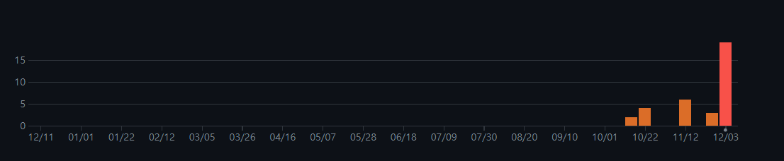
깃 커밋 통계
주 | 커밋 횟수
Oct 15 | 2
Oct 22 | 4
Nov 12 | 6
Nov 26 | 3
Dec 3 | 19

Slide 4
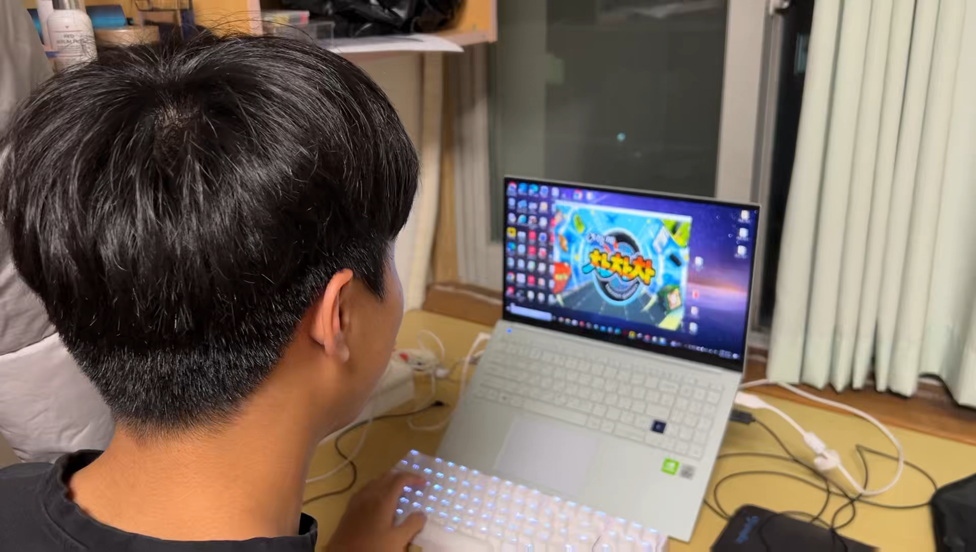

Slide 5
